Slide 1

Значення профілактики алкоголізму та наркоманії в Польщі
Катажина Окуліч–Козарин

Slide 2
Масштаб діяльності в рамках регіональних стратегій

Slide 3
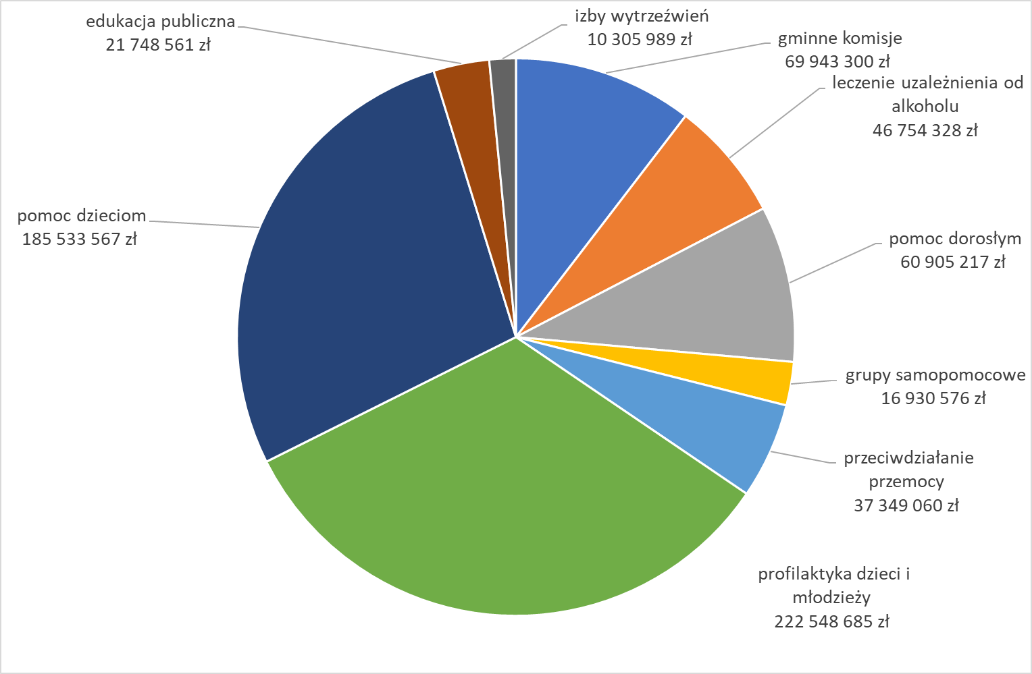

= 672 033 241,59 zł

Slide 4
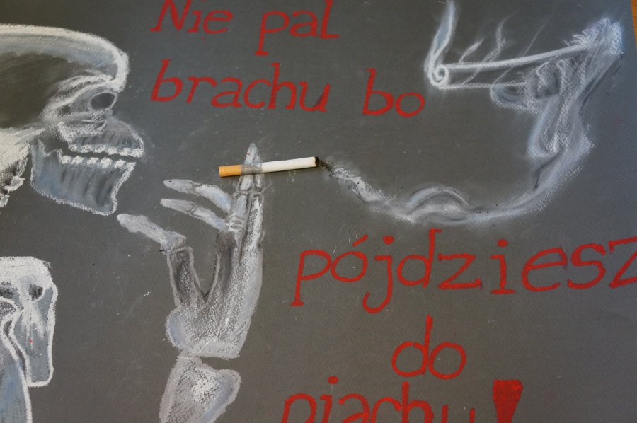
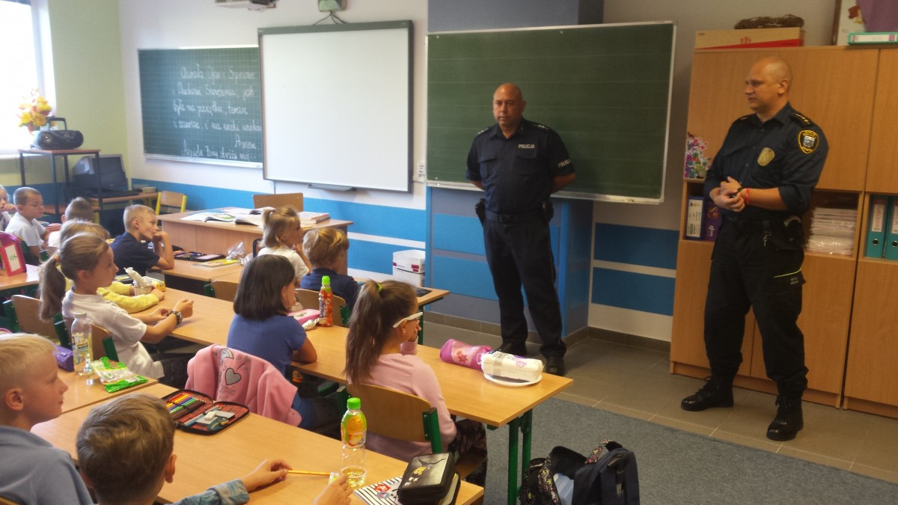
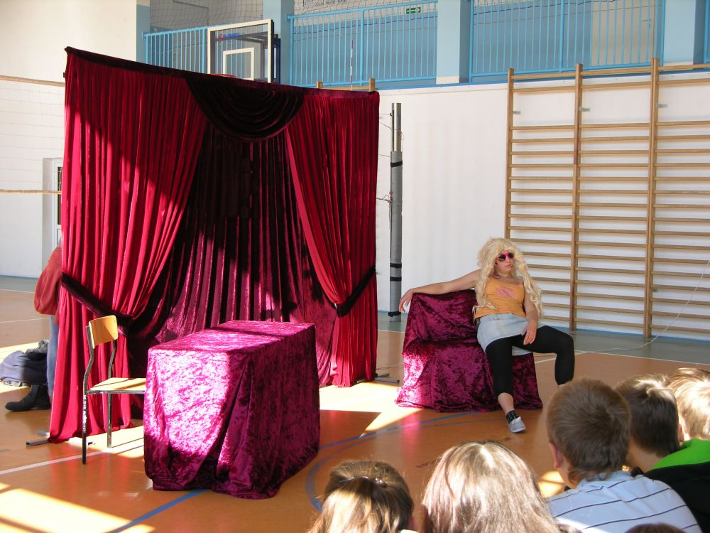
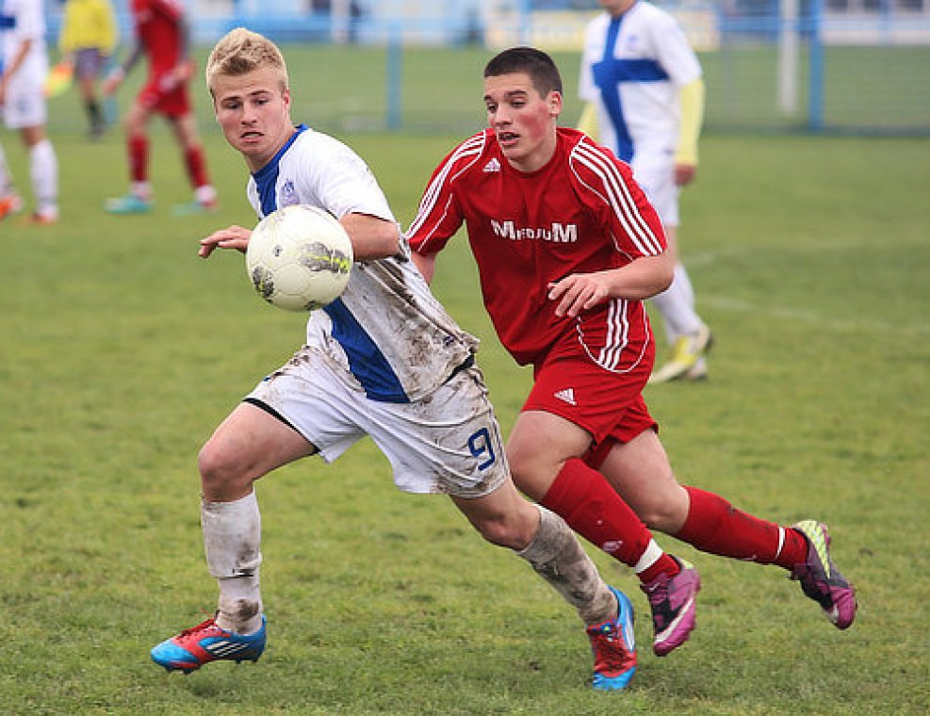
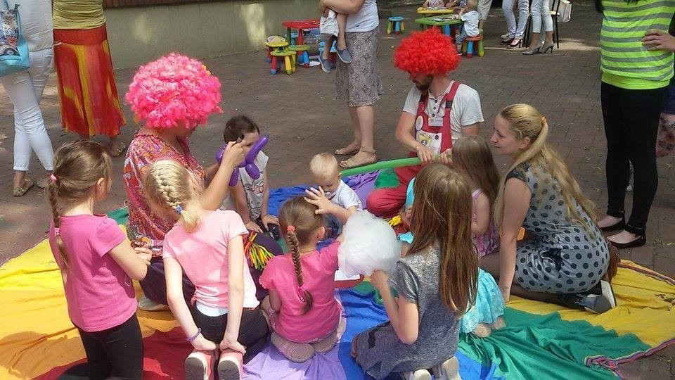
Профілактика у 20/21 ст

Slide 5
Муніципальні витрати на профілактику у 2019 році

Slide 6

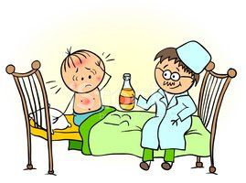
Доказова практика
Hаукові знання
Практика

Slide 7
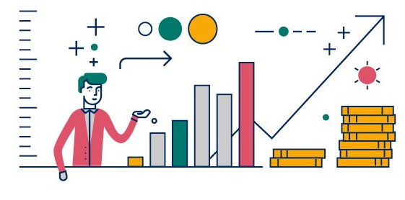
Наука про профілактику:
Епідеміологія
Визначення факторів, що збільшують і зменшують ризик виникнення проблеми
Пояснювальні теоретичні моделі:
  Ініціація
  Наслідування
  Вихід із проблем
Специфіка етапів розвитку
Ефективні та неефективні методи - оцінювальні дослідження
Процеси, що впливають на використання результатів досліджень на практиці

Slide 8
Звідки беруться проблеми з алкоголем (та інші поведінкові пробеми)?
Широке соціальне оточення
(макрорівень)
Індивідуальна характеристика
Переконання
Установки
Поведінка
Близьке оточення
(мікрорівень)
Гени
Темперамент
Фізіологія
UNODC, 2013

Slide 9

Перспектива розвитку у профілактиці
Соціальні функції
Когнітивні функції
Емоційні функції
Мовні функції
Фізичний розвиток
Поведінка

Slide 10
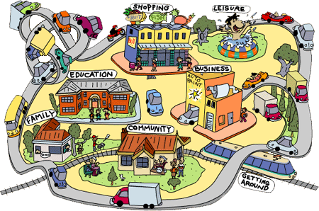
Соціалізація
Соціалізація - це процес передачі установок, норм, переконань та поведінки
Процес соціалізації особистості відбувається через взаємодію з багатьма людьми різного походження та з різних соціальних груп
Notes:
We will talk about “socialization” many times during the EUPC course and explain how it relates to substance use.
When we are born, we have no innate culture. Culture, attitudes, beliefs, language, behavior are all learned. This learning process is socialization. Socialization is a lifelong process and we are socialized by a large array of socialization agents throughout our lives (e.g., parents, teachers, peer groups, religious, economic and political organization and virtual agents, such as mass media).
Socialization takes place through observation and guided learning in a positive environment. Socialization is enhanced when children form warm attachments and feel bonded to the socialization agent. Being raised in a positive family environment, feeling successful in school, having acceptance among peers, creates feeling of belonging and bonding. Having poor or failed interactions can promote feelings of alienation or not belonging, and may drive individuals away from family, peers, school.

Slide 11



Якість профілактичних програм
ШКІДЛИВО БЕЗ ЕФЕКТІВ НЕВІДОМО ОБНАДІЙЛИВО ЕФЕКТИВНО

Slide 12
 | Пренатальний і постнатальний період | Дошкільний вік | Молодший шкільний вік |  | Ранній підлітковий вік | Підлітковий вік | Дорослі
Сім’я | Візити акушерки (медсестри)/ соціального працівника ** |  | Розвиток виховних умінь і навичок ****
 | Робота з вагітними із залежністю *
Школа |  | Початкова освіта **** | Життєві вміння й навички*** |  | Індивідуальні і соціальні вміння й навички; соціальний вплив ***
 |  |  | Управління класом *** |  |  | Робота з особами з групи ризику **
 |  |  | Процедури утримання дітей у школі ** |  | Шкільні процедури й культура / атмосфера в школі **
Місцева спільнота |  |  |  |  | Норми і процедури щодо алкоголю й тютюну *****
 | Багатовимірні (комплексні) заходи у місцевому оточенні ***
 |  |  |  | Медіакампанії *
 |  |  |  | Ментори *
 |  |  |  | Заходи у розважальних осередках **
Робота |  |  |  |  |  | Профілактика на роботі***
Здоров’я |  |  |  | Раннє діагностування і реагування ****
Notes:
This slide gives an overview of the Standards document. This table summarizes the interventions and policies that have been found effective in preventing drug, alcohol and tobacco use by age of the target group and setting, as well as by level of risk and an indication of effectiveness. The color of the border indicates the nature of the intervention: Green is for Universal programming aimed at general populations or mixed-risk groups; Yellow is for Selected programming aimed at populations who evidence vulnerability and are at high risk for substance use; Red is for Indicated interventions for those who are at risk of transition to substance use disorders. Mixed colors signifies those interventions that are effective for populations at various levels of vulnerability.
The number of stars further indicate the level of effectiveness for an intervention strategy.
So for example we see that for the family strategy, it has been found that parenting skills have been found to be highly effective for middle childhood and early adolescence for both general populations as for those youth who evidence vulnerability to substance use.

Slide 13





Наука про профілактику

Slide 14
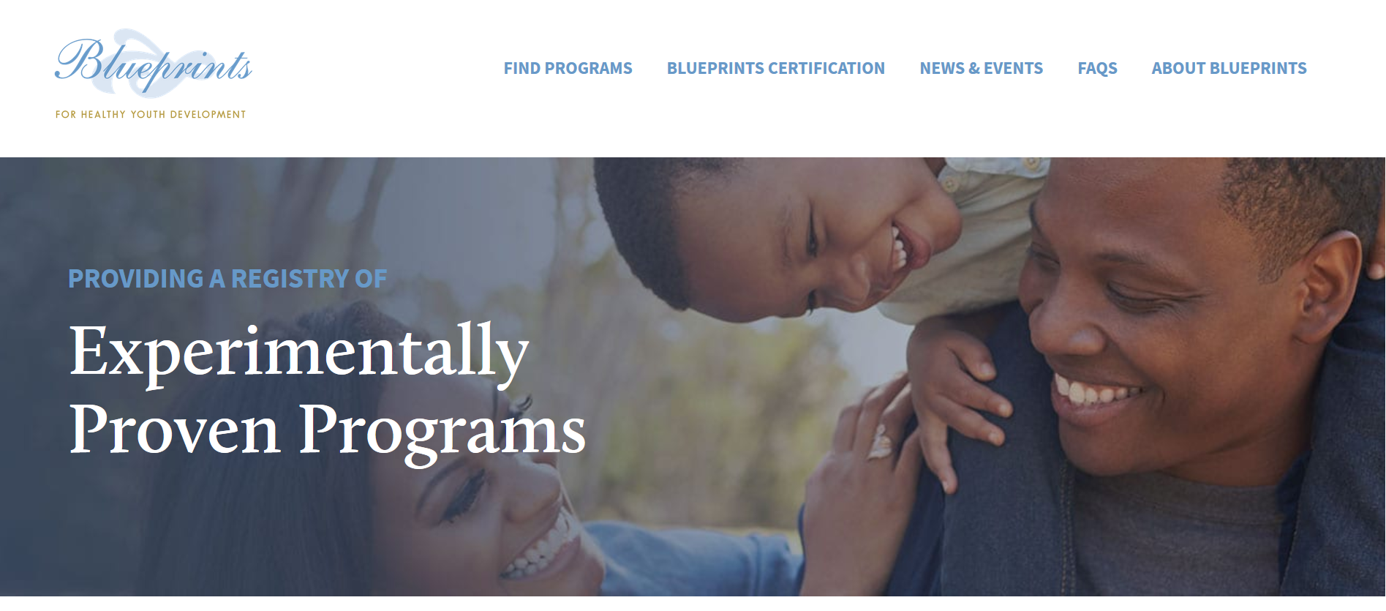
https://www.blueprintsprograms.org/

Slide 15
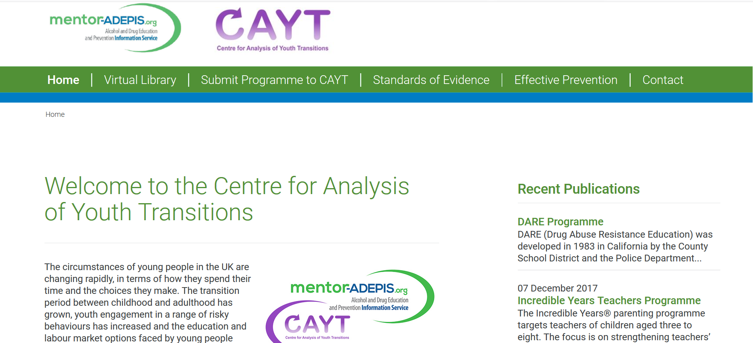
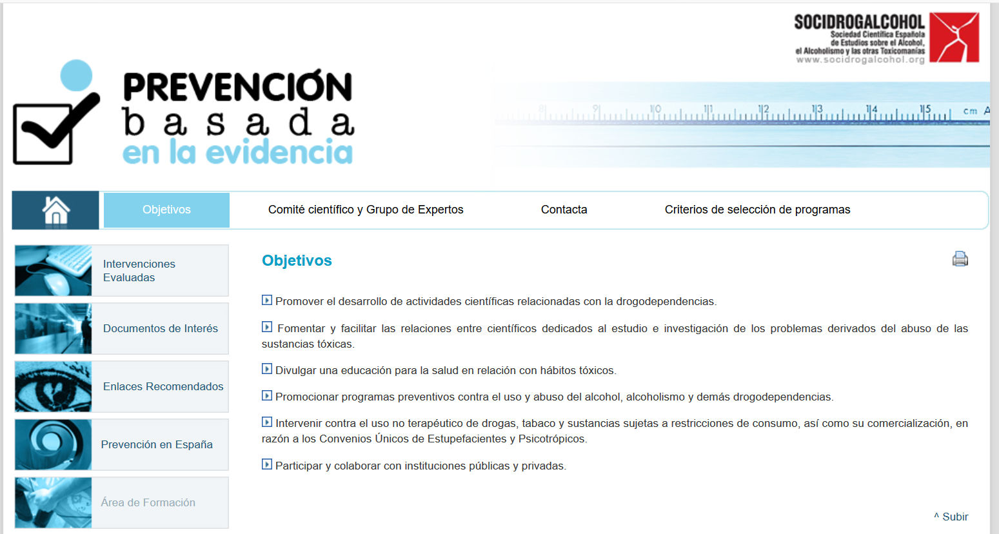
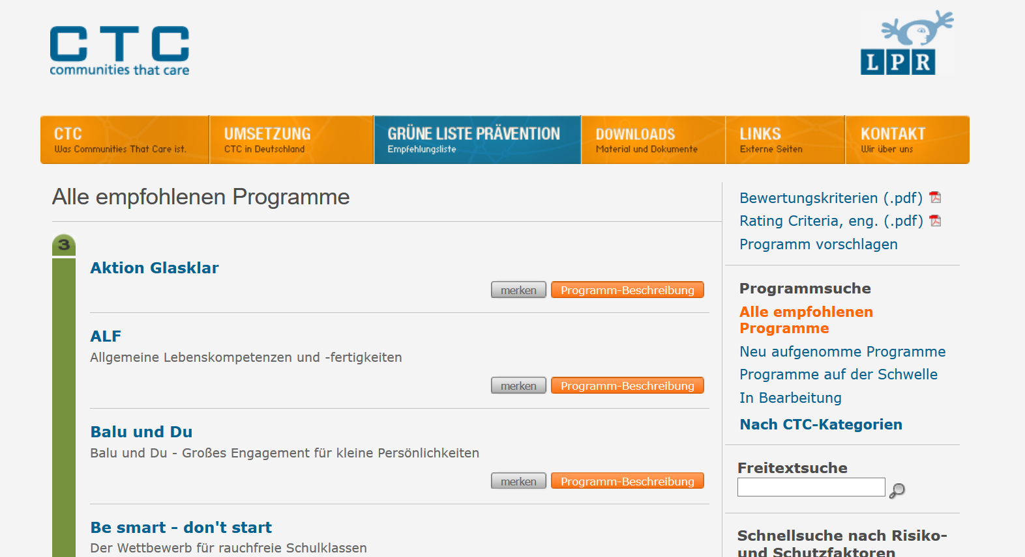
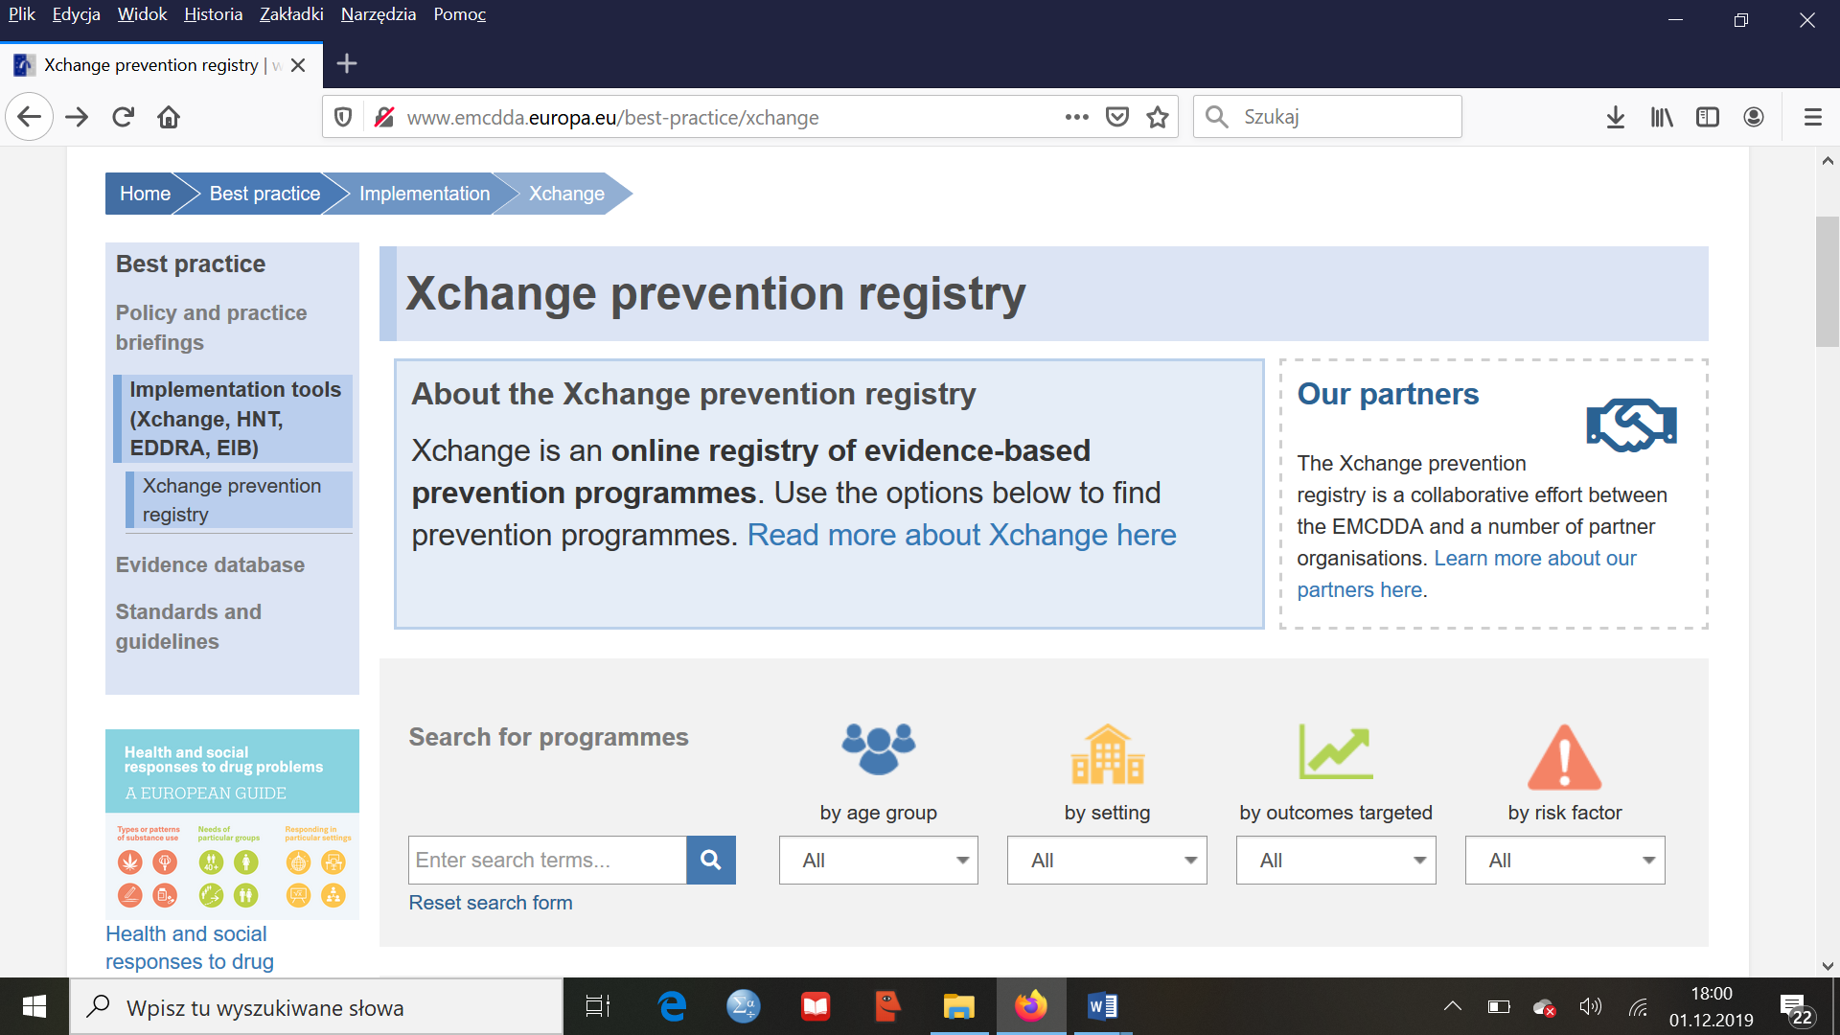

Slide 16
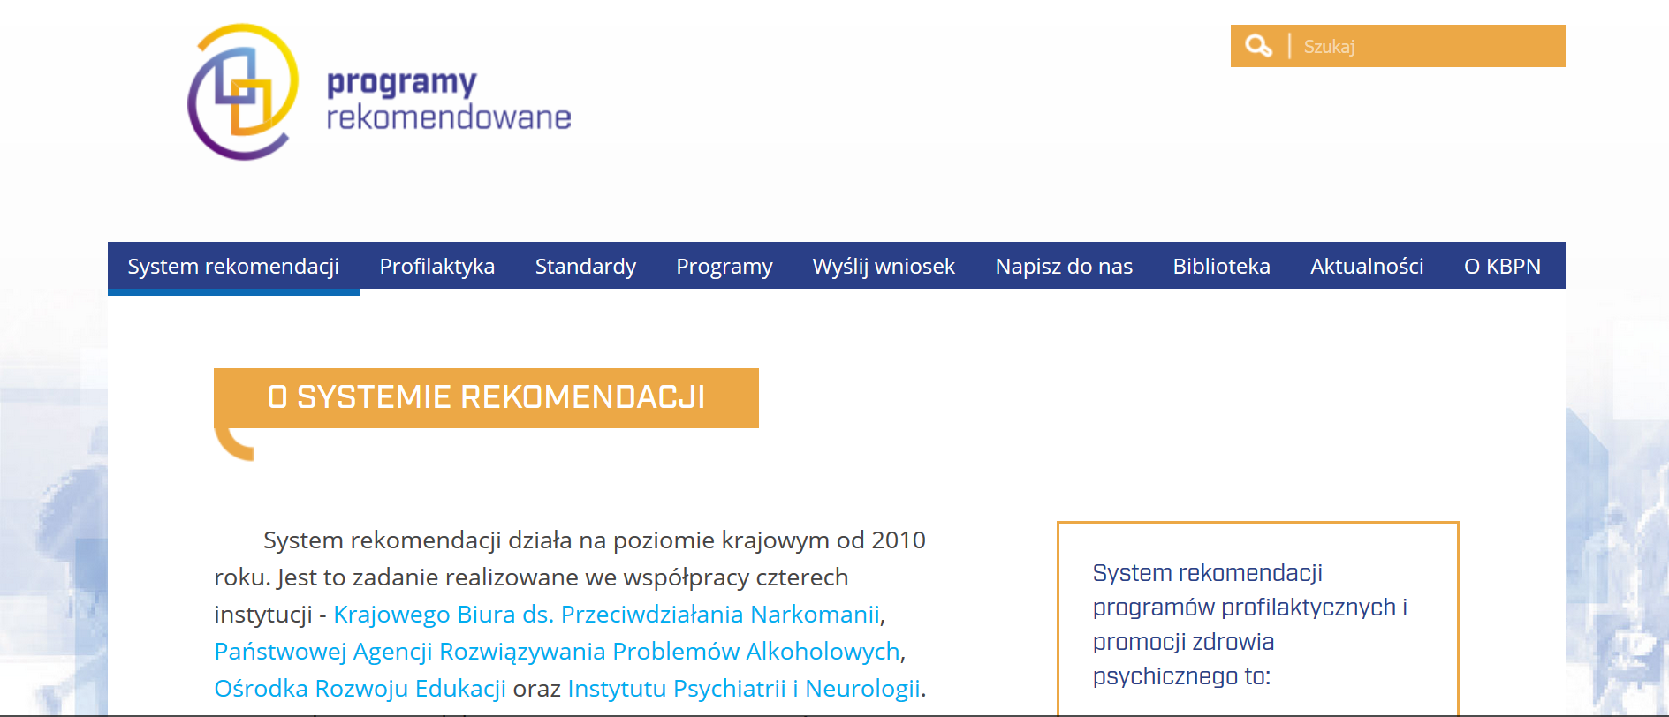

Slide 17






Slide 18





Зміцнення здоров’я
5-9 років
24 уроки
7-9 років
24 уроки
1. 7-9 років
22+21+25 уроків (1-3 класи)
2. 10-13 років
25+26+28 уроків (4-6 класи)
10-13 років
30 уроків (1-3 класи)

Slide 19
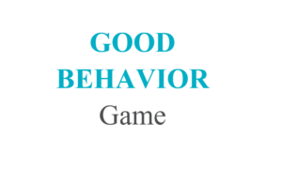


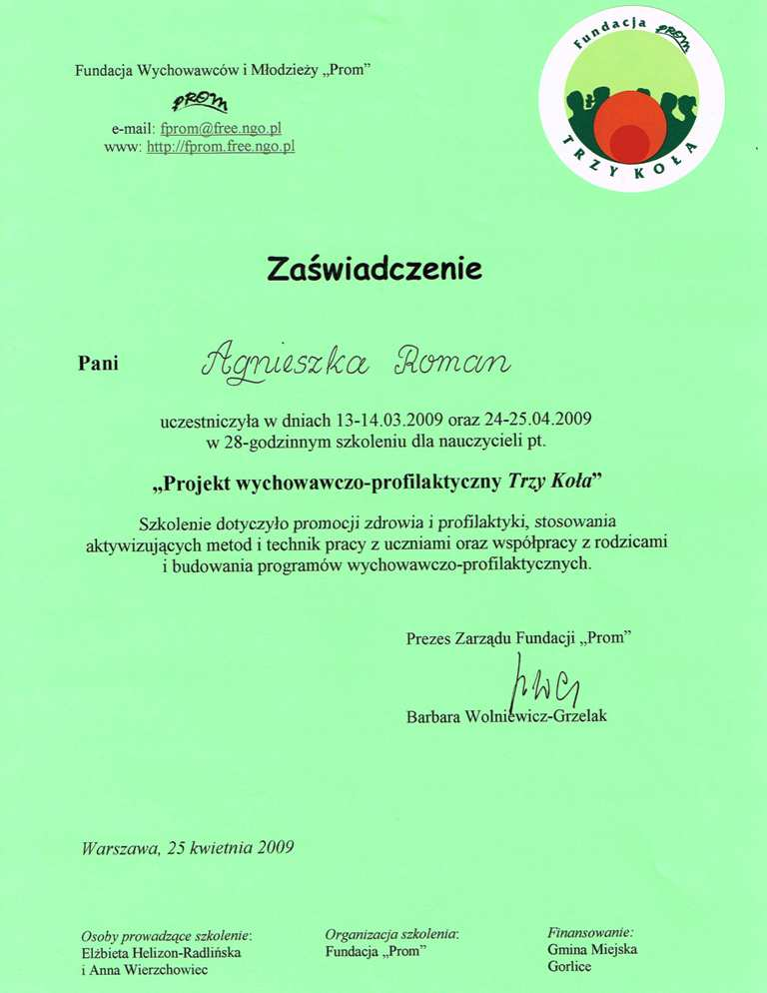

Універсальна профілактика
7-9 років
Стратегія управління поведінкою студента
7-15 років
10 уроків + формування освітніх навичок вчителів
10-12 років + батьки
10-12 тижнів + 12-14 тижнів
12-14 років
+ батьки
12 уроків

Slide 20




Універсальна профілактика
12-15 років
3 години
Зовнішній виробник
13-14 років + батьки
12 уроків x 2 години
Зовнішній виробник
14-15 років
2 x 3,5 години
Зовнішній виробник
16-19 років
12 уроків

Slide 21



Універсальна профілактика для батьків

Slide 22







Селективна профілактика
10-11 років
уроків:
32 15
7-15 років
Підготовка вчителів
10-18 років
Поза школою
7-18 років
Підготовка вчителів + цілорічне впровадження

Slide 23




Селективна / індикаційна профілактика
14-21 рік
8 годин
Поза школою
12-18 років
Підготовка вчителів
13-19 років
8 центрів у Польщі

Slide 24
Кількість органів місцевого самоврядування, які здійснюють профілактичні програми

Slide 25
Обсяг коштів, витрачених органами місцевого самоврядування на здійснення профілактичних програм

Slide 26
Резюме
Профілактичні заходи проводяться в Польщі масово
  Стабільне фінансування
  Давня традиція
  Підготовка персоналу
Але - у багатьох випадках це псевдопрофілактичні заходи
Для підвищення якості та ефективності профілактики
  Розробка науково обґрунтованої системи рекомендацій щодо програм
  Зміни до нормативно-правових актів сприяють просуванню належних практик
  Сприяння проведенню профілактичних досліджень та розробці нових програм на основі наукових знань
Процес перетворення наукових знань у превентивну практику тривалий і складний - потрібні терплячість, послідовність і рішучість

Slide 27


